Slide 1

قواعد البيانات
كامل المحاضرات 1+2+3

Slide 2
مفهوم قواعد البيانات :
قواعد البيانات موجودة منذ القدم عندما بدأ اهتمام الناس بالمعلومات , فدونوها في أوراق ثم نظموها في ملفات , ثم صنفوها في أدراج داخل خزائن للحفظ وهي عملية مكلفة ومجهدة لكنها ضرورية للاحتفاظ بالمعلومات .
عندما جاء الحاسب بقدرته العالية على التخزين قدم وسيلة جديدة وجيدة للاحتفاظ بالمعلومات وهي برامج قواعد البيانات .

Slide 3
قاعدة البيانات Database :
هي تجميع لكمية كبيرة من البيانات التي تربطها علاقة معينة ثم عرضها بأكثر من طريقة تسهل الاستفادة منها .
مثلا :
دليل الهاتف الذي يشتمل على اسماء وأرقام هواتف سكان الدمام يعتبر قاعدة بيانات .

Slide 4
أين تستخدم برامج قواعد البيانات :
تستخدم في أي مجال يتعامل مع كمية كبيرة من البيانات .
القطاعات الحكومية : نظام الاحوال المدنية – الجوازات .
المستشفيات للاحتفاظ بملفات المرضى .
الجامعات و المدارس العامة .
البنوك .
المكتبات .

Slide 5
نظم إدارة قواعد البيانات :
Database Management System :
هي مجموعة من البرامج الجاهزة التي تقوم بتنفيذ جميع الوظائف المطلوبة من قاعدة البيانات .
وظائف نظم إدارة قواعد البيانات :
إضافة بيانات جديدة إلى القاعدة .
حذف بيانات قديمة او تعديل بيانات موجودة .
ترتيب وتنظيم البيانات داخل الملفات .
البحث والاستعلام عن معلومة أو معلومات محددة .
عرض البيانات في شكل تقارير أو نماذج منظمة .

Slide 6
قاعدة البياناتAccess 2010 :
هي واحدة من أشهر و أسهل قواعد البيانات التي تعمل على الحاسب الشخصي والتي تستخدم في إدارة و تنظيم قواعد البيانات واستخراج النتائج منها وعمل الاستفسارات اللازمة وذلك اعتمادا على النظام العلائقي لربط الملفات وتنظيمها .
أقوى البرامج التي تستخدم على مستوى المؤسسات الكبرى فهو برنامج قاعدة بيانات أوراكل Orcal .

Slide 7
التخطيط لقاعدة البيانات :
نحتاج عند التخطيط لقاعدة بيانات إلى تحديد ما يلي :
البيانات التي سنحتاجها .
الاجراءات التي نريد أداءها على البيانات .
النتائج المراد الحصول عليها .

Slide 8
قاعدة البياناتAccess 2010 :
تحتوي على مجموعة متنوعة من الكائنات التي يمكن استخدامها لعرض المعلومات وإدارتها مثل :
الجداول Tables .
النماذج Forms.
الاستعلامات Queries .
التقارير Reports.

Slide 9
انشاء قاعدة بيانات جديدة
Create New Database:
يمكن إنشاء قاعدة البيانات بإحدى طريقتين :
باستخدام القوالب المعدة مسبقا في البرنامج Available Templates التي تحوي على جداول و نماذج وتقارير جاهزة للاستخدام .
إنشاء قاعدة بيانات فارغة Blank Database و تصميم الجداول وباقي الكائنات يدويا .

Slide 10
إنشاء الجداول -: Create Table
يعتبر الجدول Table العمود الفقري لأي قاعدة بيانات , حيث يشتمل على البيانات الأساسية التي نحتاجها للتعامل مع بقية كائنات قاعدة البيانات.
يتكون الجدول من اعمدة تسمى حقول Fields و صفوف تسمى
سجلات Records.
يوجد أكثر من طريقة لعرض الجدول .

Slide 11
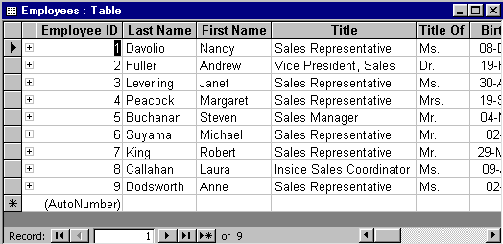
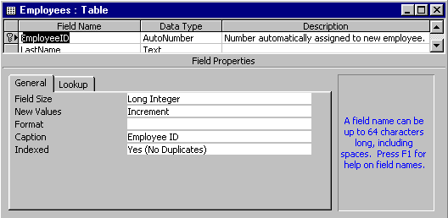
عرض التصميم و عرض صفحة البيانات :
عرض صفحة البيانات
عرض التصميم

Slide 12
أنواع البيانات Data Type
نص (Text) | حروف و راقام لا تدخل في عمليات حسابيه
ترقيم تلقائي (AutoNumber) | لادراج رقم تلقائي لكل سجل يضاف الى الجدول
تاريخ / وقت (Date/Time) | للحقول التي تكون مدخلاتها تواريخ و اوقات
رقم Number )) | الحقول التي ستدخل في عمليات حسابيه
عمله Currency )) | يضيف رمز العمله بجانب الرقم
نعم / لا (Yes/No) | اذا كان هناك خيارين
OLE Object | كائن مثل جدول بيانات Microsoft Excel أو مستند Microsoft Word أو رسومات أو أصوات
مذكره (Memo) | نص طويل حوالي 60000 حرف

Slide 13
خصائص الحقول Field Properties
يمكن فرض الشروط التي تريدها على اي حقل من الحقول :
  تعيين قيمة افتراضية – Default Value .
  قيمة مطلوبة - Required .
  استخدام أقنعة الإدخال Input Mask.
  إنشاء لائحة قيم لحقل معين Lookup Wizard.
  التحقق من صحة البيانات Validation Rule.

Slide 14
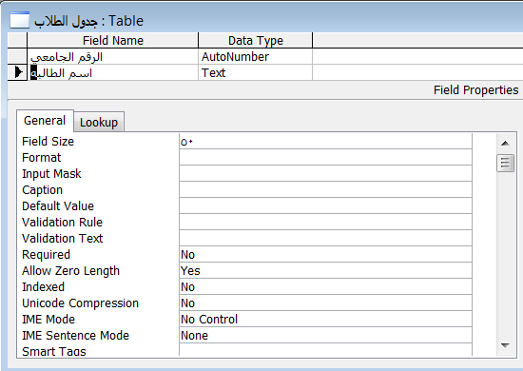
خصائص الحقول Field Properties :
يمكن فرض الشروط التي تريدها على اي حقل من الحقول.
حجم الحقل
قتاع الادخال
مطلوب
القيمة الافتراضيه
قاعدة التحقق من الصحه
قاعدة التحقق من الصحه
نص التحقق من الصحه

Slide 15
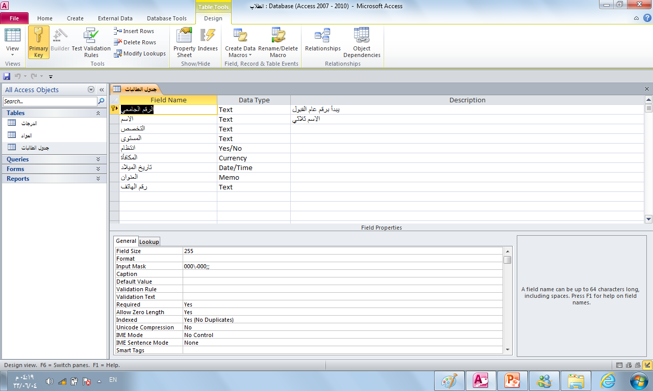
تعيين المفتاح الأساسي :
المفتاح الأساسي: هو عباره عن حقل يستخدم كعلامة مميزه لكل سجل . بحيث لا يمكن ان يحوي نفس القيمه لسجلين مختلفين.
2. الضغط على رمز المفتاح في شريط الادوات
1. تظليل اسم الحقل

Slide 16
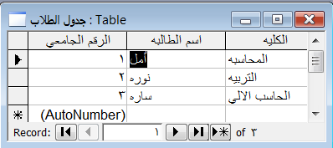
التنقل بين السجلات :
السجل الأول
العدد الكلي
السجل الحالي
السجل الاخير
السجل السابق
اضافة سجل جديد
السجل التالي

Slide 17


البحث عن البيانات وترتيبها وتصفيتها:
خاصية البحث والاستبدال .
فرز السجلات تصاعديا وتنازليا .
التصفية .

Slide 18
ربط الجداول :
المقصود بربط الجداول هو إنشاء علاقة ارتباط دائمة بين جدولين أو أكثر , يكون من نتيجتهما استخراج بيانات من كلا الجدولين و إظهارهما في النماذج أو التقارير أو الاستعلامات .
قبل الربط لابد من تأسيس علاقة ارتباط – Relationship
شروط إنشاء العلاقة بين جدولين :
يجب أن يشتمل كلا الجدولين على حقل متماثل في البيانات .
أن يشتمل أحد الجدولين على مفتاح رئيسي .
أن يكون كلا الجدولين مخزن في نفس قاعدة البيانات .

Slide 19
أنواع علاقات الارتباط :
يوجد ثلاثة أنواع للعلاقات في أكسيس :
علاقة رأس برأس « One – To – One ».
علاقة رأس بأطراف «One –To – Many ».
علاقة اطراف بأطراف « Many – To – Many » .
1
1
1
∞
∞
∞

Slide 20
علاقة ارتباط رأس بأطراف
One –To – Many :
تعني أن السجل الواحد في جدول البيانات الرئيسي Primary Table يقابله أكثر من سجل في جدول آخر يسمى
الجدول المرتبط Related Table .
هذا النوع من العلاقات هو الأكثر استخداما .

Slide 21
جدول الطالبات
رقم الهاتف | العنوان | تاريخ الميلاد | انتظام | المكأفأة | المستوى | التخصص | الاسم | الرقم الجامعي
12321 | الدمام | 1980/1/1 | نعم | 1000 | 1 | رياضيات | منال احمد | 433001
12414 | الدمام | 1980/4/5 | نعم | 1000 | 2 | فيزياء | مها محمد | 433002
12414 | الدمام | 1981/8/1 | نعم | 1000 | 1 | رياضيات | اسماء خالد | 433003
الدرجة | المستوى | المادة | الرقم الجامعي
100 | 1 | سلم | 433003
99 | 1 | عرب | 433003
95 | 1 | ريض | 433003
جدول الدرجات

Slide 22
علاقة ارتباط رأس برأس
One –To – One :
تعني أن السجل الواحد في جدول البيانات الرئيسي Primary Table يقابله سجل واحد فقط في الجدول المرتبط به .
غالبا يستخدم عندما نريد فصل معلومات السجل إلى بيانات عامة وبيانات خاصة , مثلا :
معلومات الموظف من اسم وعنوان ورقم هاتف في جدول أساسي
والمعلومات الخاصة مثل الراتب في جدول آخرمرتبط .
هذا النوع من العلاقات هو الأقل استخداما .

Slide 23
علاقة اطراف بأطراف
Many – To – Many :
تعني أن كل سجل من الجدول الرئيسي يقابله عدة سجلات في الجدول المرتبط ويقابل السجل الواحد في الجدول المرتبط عدة سجلات في الجدول الرئيسي ,
مثلا في الجامعة :
يوجد جدول للمواد و جدول للأساتذة في جدول المواد يوجد مادة يعطيها أكثر من أستاذ و في جدول الأساتذة يوجد أستاذ يعطي أكثر من مادة .
يتطلب هذا النوع من العلاقات جدول ثالث يسمى جدول ربط .
هذا النوع من العلاقات نادر الإستخدام .

Slide 24
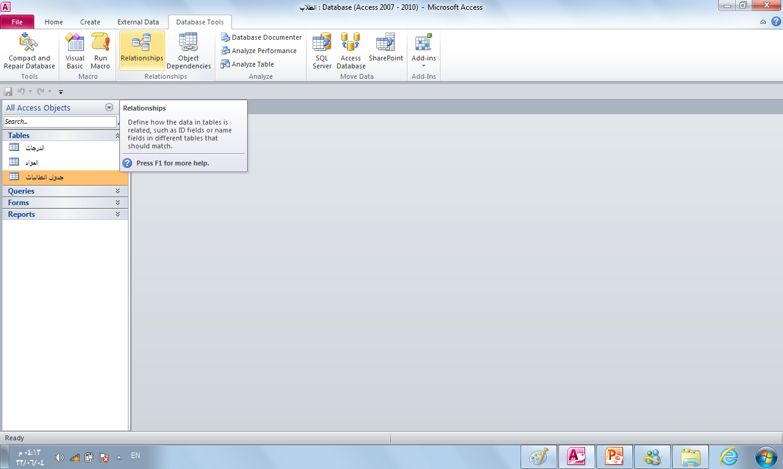
انشاء علاقة :
من أدوات قاعدة بيانات
علاقات
إظهار الجداول
سحب الحقل المطلوب
و وضعه على الحقل المطابق .

Slide 25
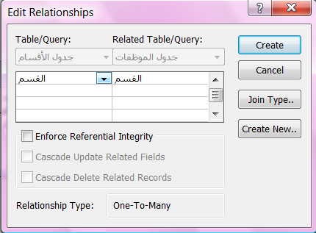
انشاء علاقة رأس بأطراف :
الجدول التابع
الجدول الأساسي
الحقول المتشابهه
فرض التكامل المرجعي
نوع العلاقه

Slide 26
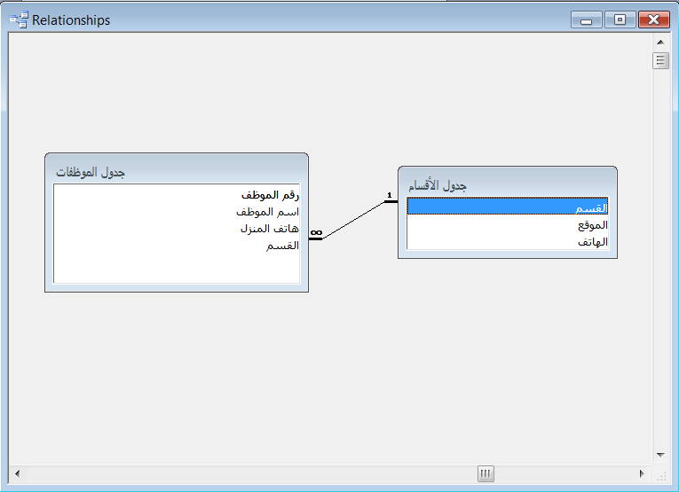
انشاء علاقة رأس بأطراف :

Slide 27
الاستعلامات Queries

Slide 28
الاستعلامات Queries:
يعد الاستعلام وصفاً للسجلات التي ترغب في استرجاعها من قاعدة البيانات و هو سؤال تسأله عن بياناتك حيث يقوم برنامج Access بجمع البيانات التي تجيب على سؤالك في جدول أو أكثر .
يمكنك الاستعلام من فرض شروط لعرض البيانات , بحيث لا تعرض الا السجلات المحققة لهذه الشروط التي تم تحديدها من قبل المستخدم.
مثلا: أريد استعلام عن اسماء طالبات تخصص الرياضيات التي تزيد درجتهم عن90 في مادة سلم .

Slide 29
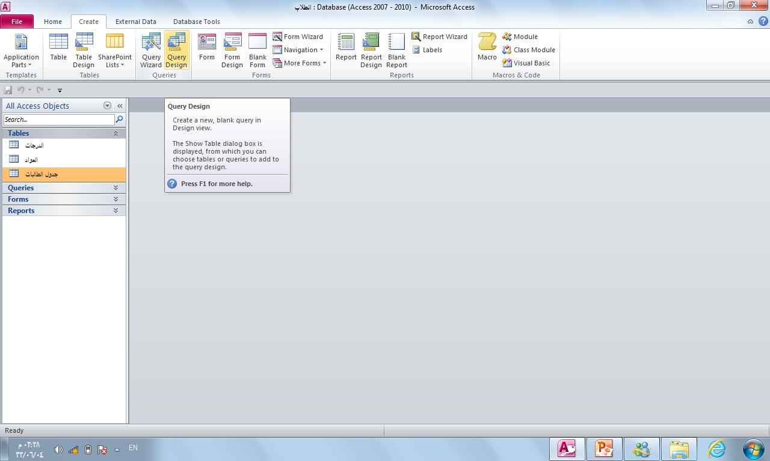
مراحل تصميم استعلام :
اسماء طالبات تخصص الرياضيات التي تزيد درجتهم عن90 في مادة سلم .
إنشاء --> تصميم استعلام .
1

Slide 30
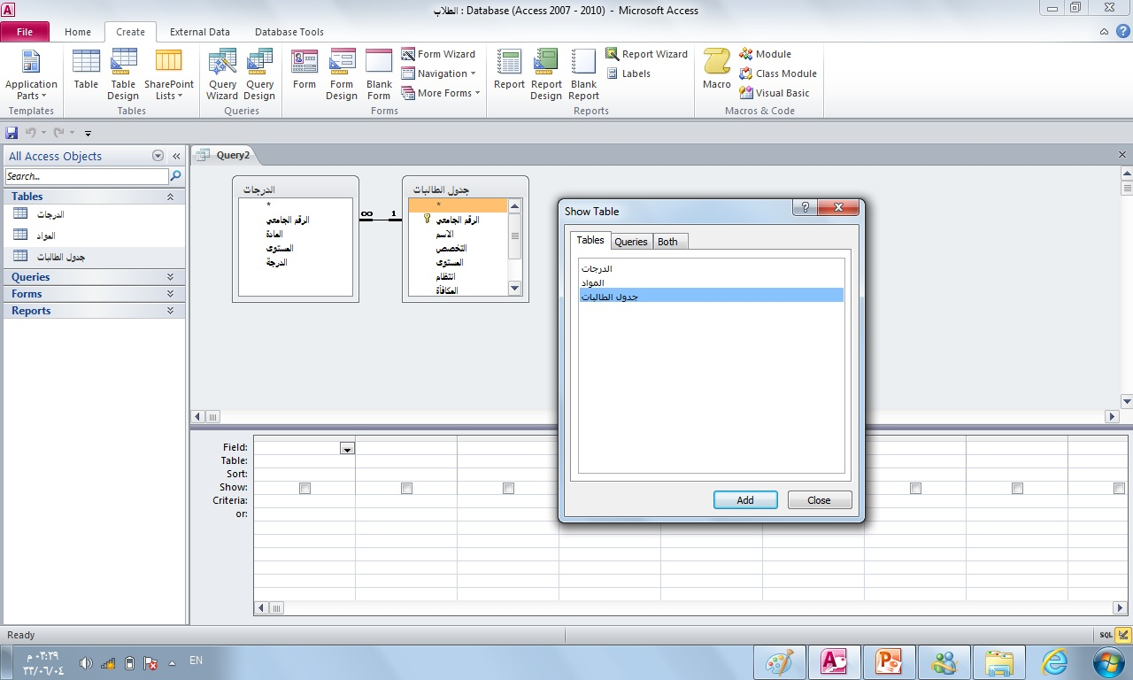
إضافة الجداول التي تحوي حقول الاستعلام .
2

Slide 31
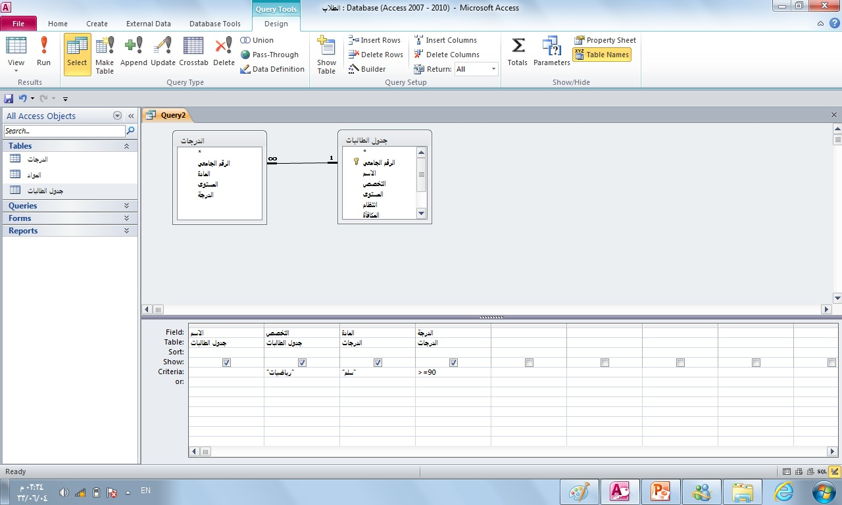
إضافة حقول الاستعلام ثم وضع الشروط المطلوبة بشكل مناسب .
3

Slide 32
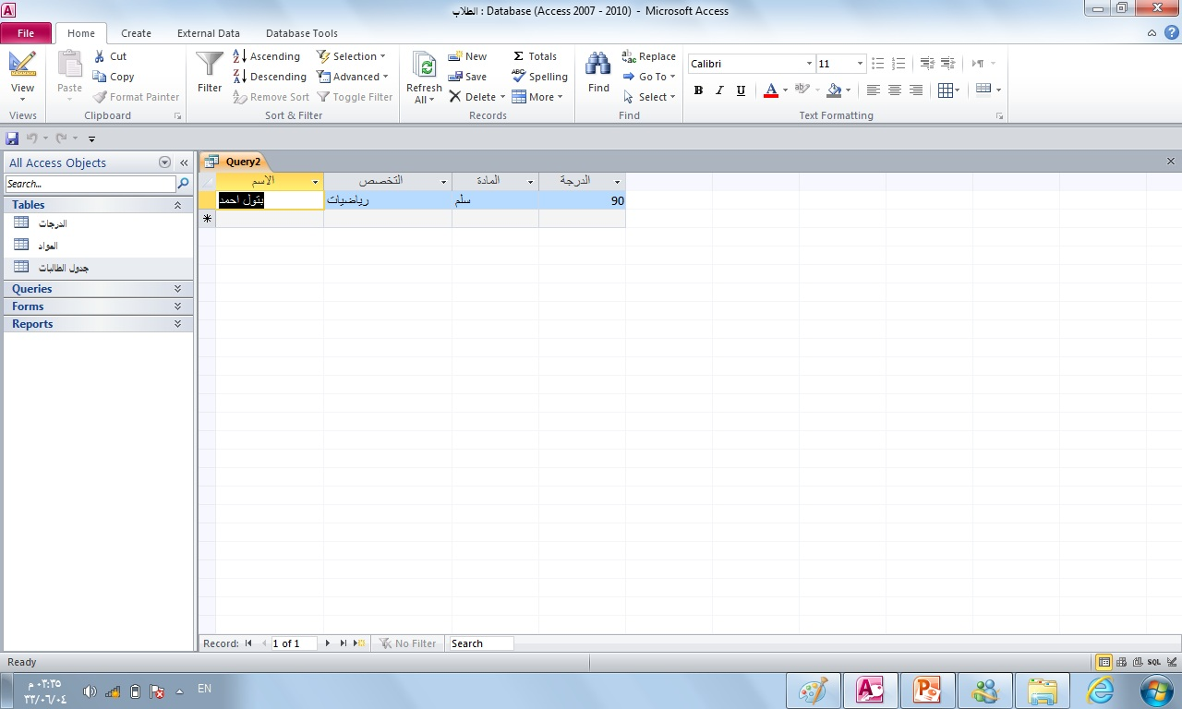
4
عرض الاستعلام
بطريقة عرض البيانات لمشاهدة النتائج .

Slide 33
الاستعلامات Queries :
تستخدم الاستعلامات في :
عرض بيانات من أكثر من جدول .
فرز البيانات .
إجراء العمليات الحسابية .
تحديث السجلات وحذفها وإضافتها في عملية واحدة .

Slide 34
تصميم النماذج - Forms -

Slide 35
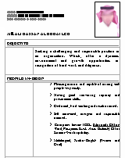
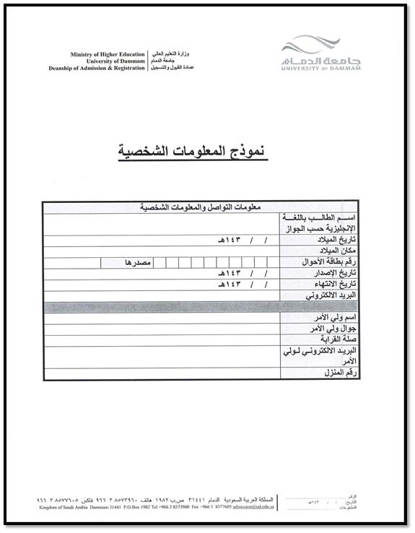

النماذج Forms :
النماذج في قاعدة البيانات مثل النماذج الورقية تحوي على بيانات سجل واحد فقط ,و تعبأ من خلال خانات معنونة فارغة من قبل المستخدم .

Slide 36
النماذج Forms :
تسمح النماذج لمصمم قواعد البيانات بإنشاء طريقة سهلة لإدخال بيانات السجلات بدلاً من إدخالها في شبكة من الأعمدة و الصفوف في طريقة عرض البيانات .
للنماذج وظيفتان أساسيتان :
        إدخال بيانات السجلات .
        القيام بإجراءات على قاعدة البيانات .

Slide 37
إنشاء النماذج :
إنشاء نموذج تلقائي Form.
إنشاء نموذج من عدة جداول بمعالج النماذج- wizard Form .
إنشاء نموذج مقسوم Split Form .
التحكم بشكل النموذج :
تصميم – ترتيب – تنسيق
Format- Arrange -Design

Slide 38
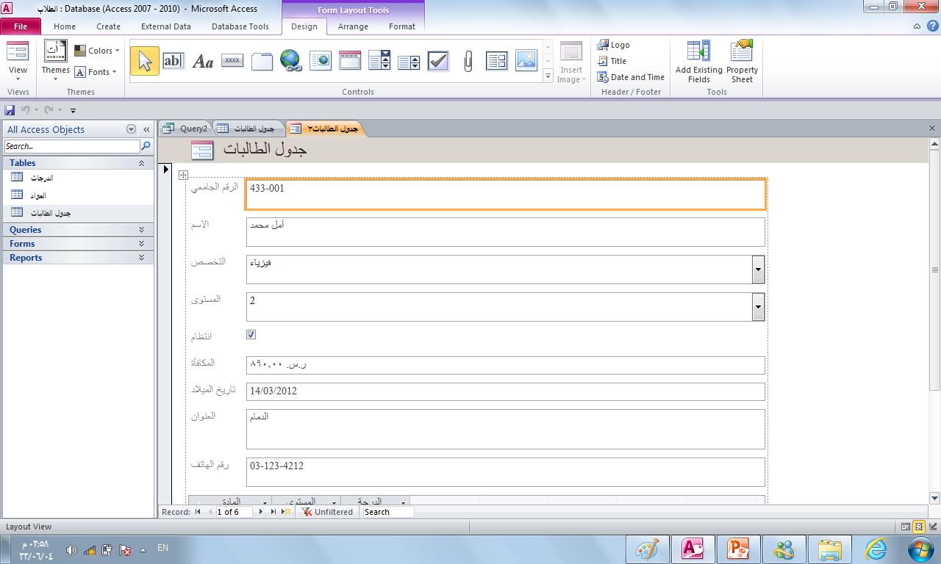
نموذج تلقائي

Slide 39
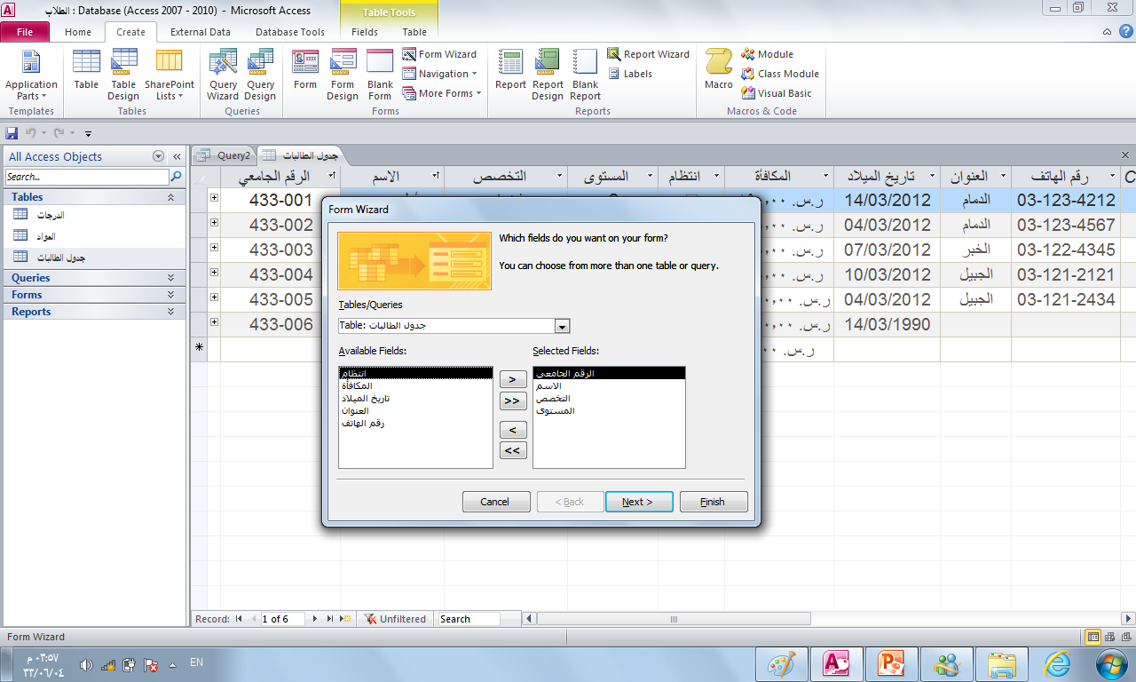
نموذج باستخدام
معالج النماذج لإضافة
حقول من عدة جداول

Slide 40
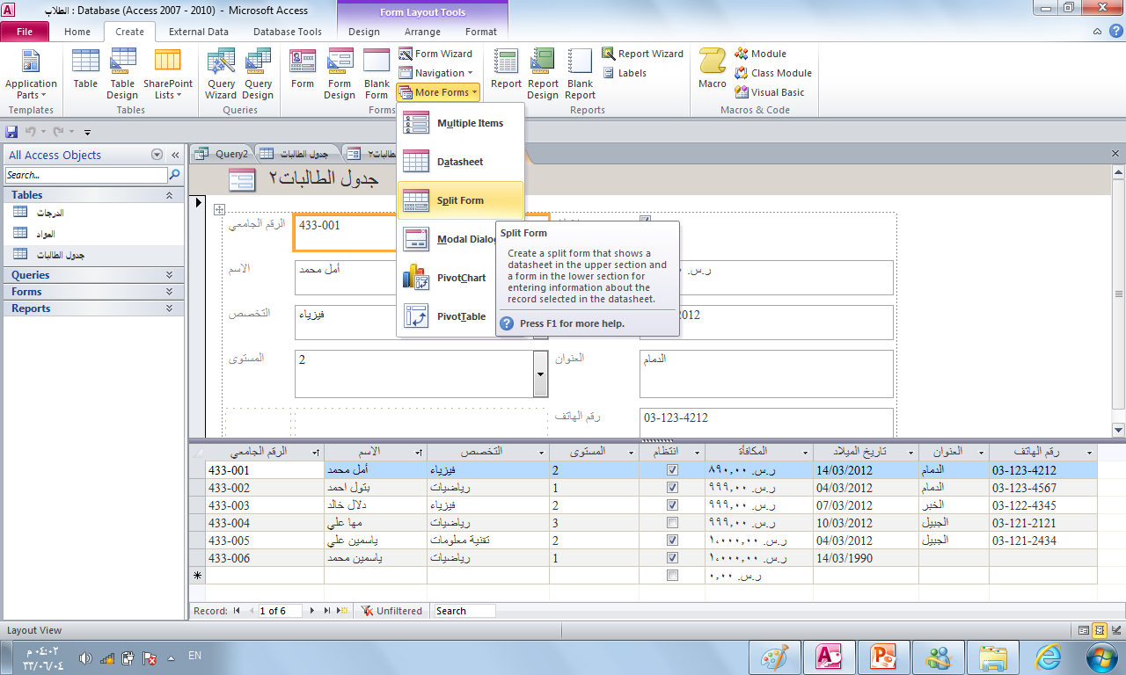
نموذج مقسوم

Slide 41
مزايا أستخدام النماذج لإدخال البيانات :
يمكن أن يقلل النموذج من أخطاء إدخال البيانات .
يمكن أن يحتوي النموذج على حقول من عدة جداول .
يجب أن يرتبط النموذج بجدول واحد على الأقل.

Slide 42
تصميم التقارير Reports -

Slide 43
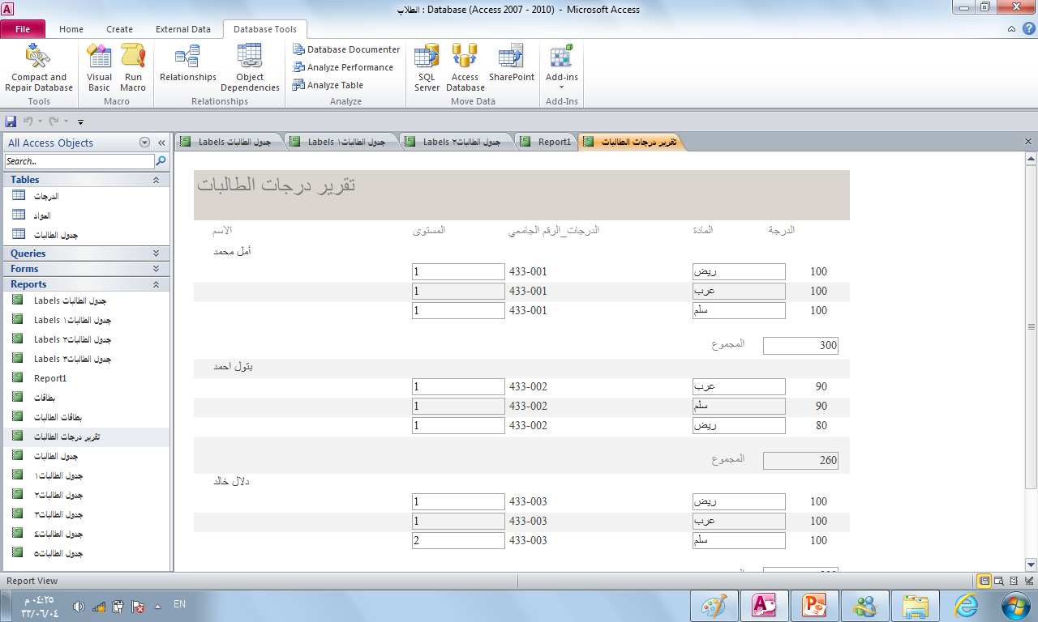
التقارير Reports :
التقرير عبارة عن مستند يمكن طباعته و عرضه على شاشة الكمبيوتر أو حفظه في ملف.
يشتمل التقرير على البيانات الموجودة في الجداول أو الاستعلامات أو جزء منها.

Slide 44
إنشاء التقارير :
إنشاء تقرير تلقائي Report.
إنشاء تقرير بأستخدام المعالجwizard Report .
إنشاء بطاقات العنونة (التسميات) Labels .
بطاقات العنونة (التسميات) :
عبارة عن بطاقات تستخدم في طباعة بطاقة تعريف لموظف يحملها معه أو منتج تمهيدا للصقها عليه .

Slide 45
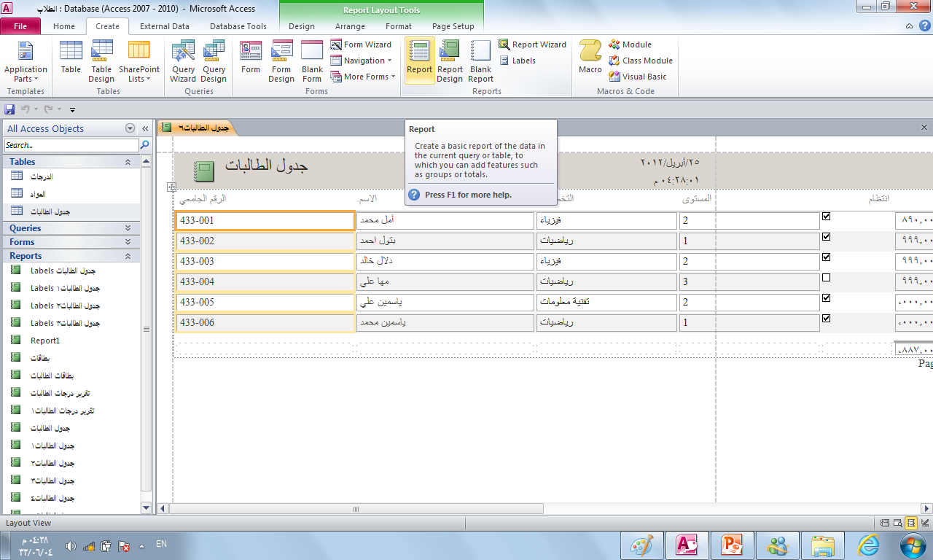
تقرير تلقائي

Slide 46
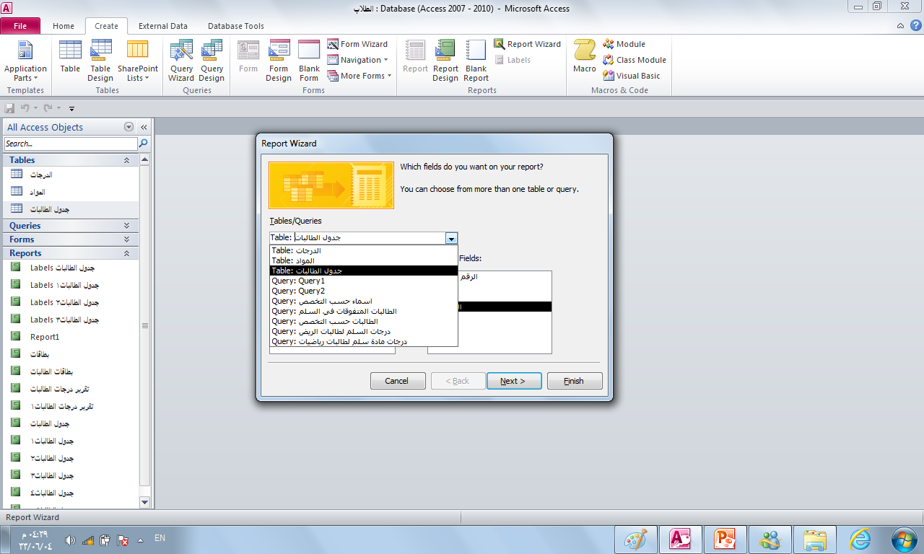
تقرير باستخدام
معالج التقارير لإضافة
حقول من عدة جداول

Slide 47
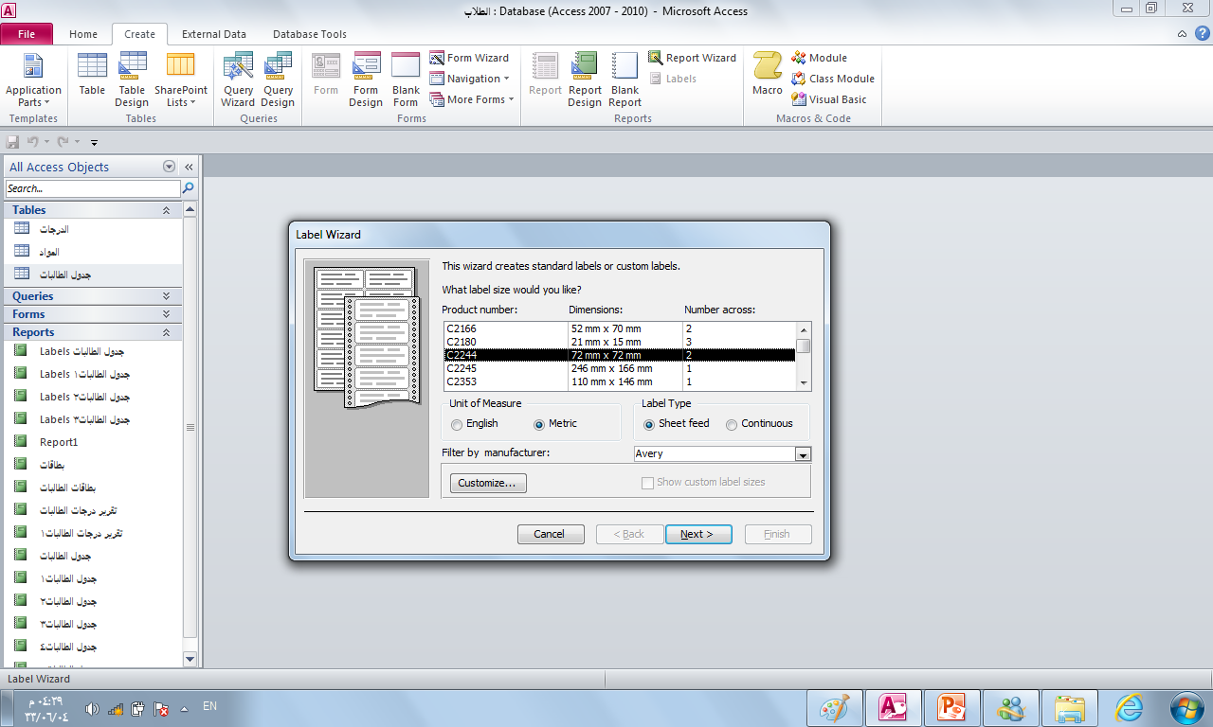
تسميات
بطاقات عنونة
ملصقات

Slide 48
أوجه الاختلاف بين التقارير و النماذج :
لا يمكن استخدام التقارير لإدخال البيانات كما هو الحال في النماذج.
الهدف من تصميم التقارير هو الحصول عليها مطبوعة على ورق ,
أما النماذج فهو اظهارها على الشاشه داخل نوافذ .
لا يمكن تعديل بيانات التقرير عند معاينة طباعته أو اظهاره أوبعد طباعته .
لا يمكن اظهار التقارير قي طريقة عرض البيانات, يمكن فقط معاينتها قبل الطباعة على الورق.

Slide 49
التحكم بشكل التقرير :
تصميم – ترتيب – تنسيق
Format- Arrange -Design

Slide 50
انتهى بحمد الله
شكرا
لحسن استماعكم ,,,

